Slide 1



مارکتینگ پلن
کمپین معرفی محصول جدید (مثال)
تابستان 1404
تهیه شده توسط: فرد / تیم

Slide 2
بیانیه ماموریت برند
لورم ایپسوم متن ساختگی با تولید سادگی نامفهوم از صنعت چاپ، و با استفاده از طراحان گرافیک است، چاپگرها و متون بلکه روزنامه و مجله در ستون و سطرآنچنان که لازم است، و برای شرایط فعلی تکنولوژی مورد نیاز، و کاربردهای متنوع با هدف به گوی سوالات پیوسته اهل دنیای موجود طراحی اساسا مورد استفاده قرار گیرد.

Slide 3
ارزش‌های پیشنهادی برند
لورم ایپسوم متن ساختگی با تولید سادگی نامفهوم از صنعت چاپ، و با استفاده از طراحان گرافیک است، چاپگرها و متون بلکه روزنامه و مجله در ستون و سطرآنچنان که لازم است، و برای شرایط فعلی تکنولوژی مورد نیاز، و کاربردهای متنوع با هدف به گوی سوالات پیوسته اهل دنیای موجود طراحی اساسا مورد استفاده قرار گیرد.

Slide 4
آمیخته بازاریابی
برای آنکه خیلی شفاف‌تر برندتان را تعریف کنید این جدول را پر کنید. (برای اطلاعات بیشتر مقاله «آمیخته بازاریابی چیست؟» را بخوانید.
Product/Service Marketed | Price | Place | Promotion

Slide 5
بخش‌بندی بازار
اینجا افرادی که در این برنامه یا کمپین می‌خواهید هدف قرار دهید را معرفی کنید.
  ۴
  ۳
  ۲
  ۱
والدینی که برای فرزندانشان دنبال محصولات بدون گلوتن هستند.
افراد دارای حساسیت به گلوتن یا مشکلات گوارشی.
افرادی که سبک زندگی فاقد گلوتن را انتخاب کرده‌اند.
افراد مبتلا به بیماری سلیاک مهم‌ترین گروه هدف هستند.

Slide 6

بودجه‌بندی
تولید محتوا
سوشال مدیا
تبلیغات فروشگاهی
ایونت‌ها
تحقیقات بازار
تبلیغات کلیکی

Slide 7
اهداف و KPIها
...
ابزار سنجش | KPI | هدف
Google Trends، سرچ کنسول | افزایش ۳۵٪ نرخ جستجوی برند «سلینو» | آگاهی از برند

Slide 8

زمان‌بندی
فازهای مختلف اجرای این کمپین
10 تا 15 خرداد
10 تا 15 خرداد
10 تا 15 خرداد
10 تا 15 خرداد
کارهایی که باید انجام شوند
کارهایی که باید انجام شوند
کارهایی که باید انجام شوند
کارهایی که باید انجام شوند

Slide 9
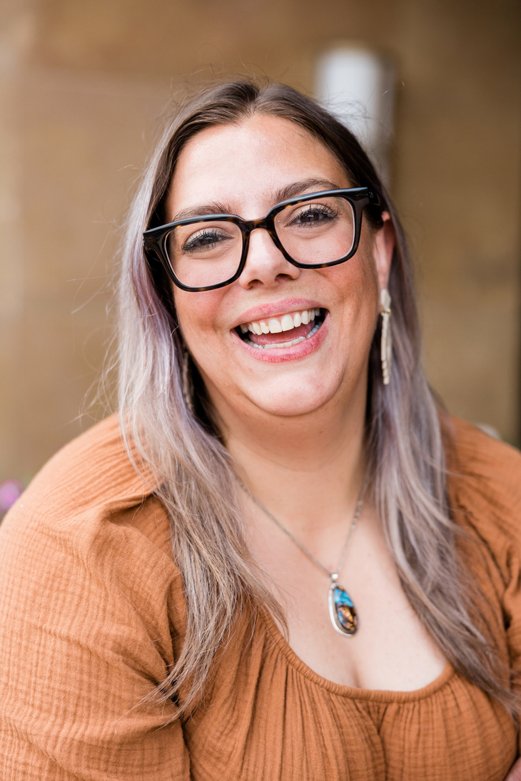

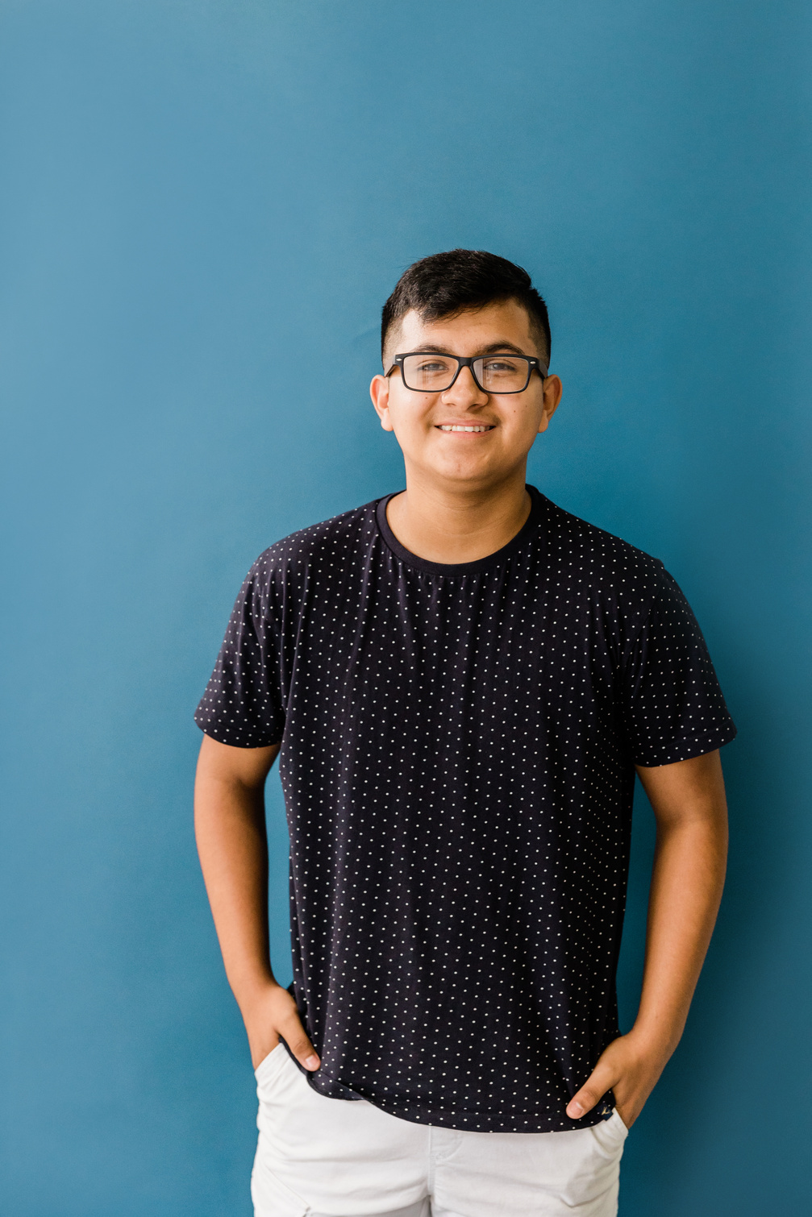
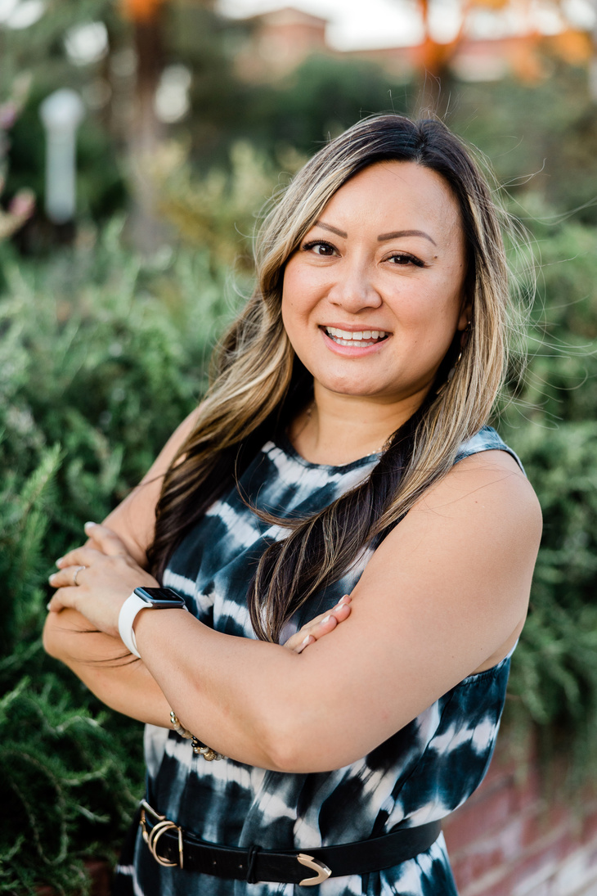
تقسیم وظایف
کارشناس روابط عمومی
ادیتور
کارشناس سوشال مدیا
مدیر کمپین
مسئولیت
مسئولیت
مسئولیت
مسئولیت

Slide 10
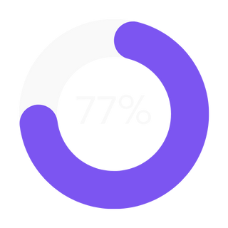
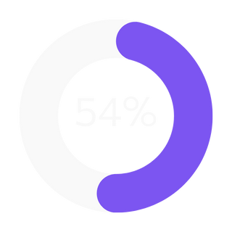
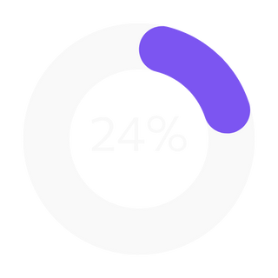
نتایج کمپین
KPI # 1
KPI # 2
KPI # 3
نتیجه
نتیجه
نتیجه

Slide 11
…

